Slide 1
Строение атома
Автор презентации: учитель МОУ СОШ пгт. Новокручининский Забайкальского края Журова О. В.

Slide 2
Планетарная модель атома
электрон
-
-
-
Общий заряд атома равен 0
Ядро
+
3

Slide 3
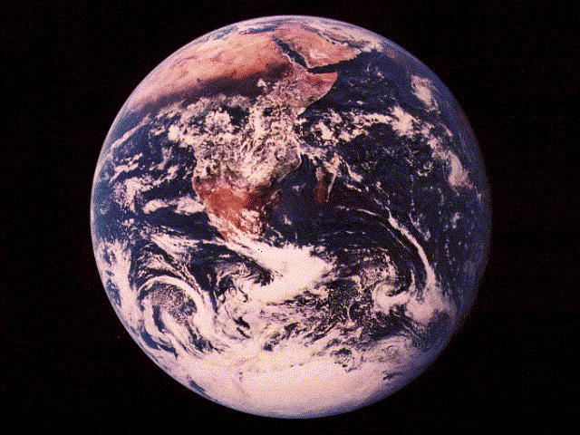
Сравнение размеров ядра и электрона
Ядро
-

Slide 4
Распределение электронов по электронным уровням
Не
Н
O
F
B
Li
Be
Ne
C
Na
N
+ 9
+ 10
+ 5
+ 6
+ 11
+ 1
+ 2
+ 3
+ 7
+ 4
+ 8

Slide 5
Максимальное количество электронов на уровне
2
8
8

Slide 6
Заполнение электронами четвертого энергетического уровня
Ca
Sc
Ti
Zn
Ga
Ge
Kr
K
2
8
10
18
8
9
2
3
4
8
1

Slide 7
Строение ядра
Протон – масса = 1, заряд = +1
Н+1
А_{r} = 1
+ 1
Нейтрон – масса = 1, заряд = 0
+ 1
Не+2
А_{r} = 4
+ 1
Li
А_{r} = 7
+ 1
+ 1
+3
+ 1

Slide 8
Изотопы
¹₁₊ Н
²₁₊ Н
Н
3
1+
+ 1
+ 1
+ 1
Протон
Дейтерий
Тритий
Разновидности атомов с одинаковым зарядом ядра, но разными относительными атомными массами называются изотопами

Slide 9
Электронное облако

Slide 10
Спин электрона
Вращение по часовой стрелке – положительный спин
Вращение против часовой стрелки – отрицательный спин

Slide 11
Формы электронных облаков
Сферическая форма
(S - электронное облако)
Форма объемной восьмерки (p – электронное облако)
Перекрещенные объемные восьмерки
(d – электронное облако)

Slide 12
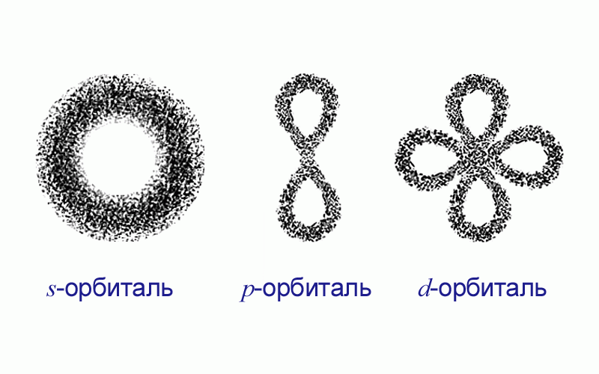

Slide 13
Электронная формула атома и ее графическое изображение у элементов первого периода
Не
Н
1S¹
Количество электронов на орбитали
1S²
Номер уровня
Форма орбитали
орбиталь

Slide 14
Элементы второго периода
Be
1S² 2S¹
Li
1S² 2S²
O
1S² 2S² 2p¹
Ne
B
N
1S² 2S² 2p⁴
1S² 2S² 2p⁶
1S² 2S² 2p⁵
1S² 2S² 2p²
C
1S² 2S² 2p³
F

Slide 15
Строение атома натрия
3S¹
Na
2p⁶
2S²
1S²

Slide 16
Изменение внешнего электронного уровня у элементов третьего периода
Na 3S¹
Mg 3S²
Al 3S² 3p¹
Si 3S² 3p²
P 3S² 3p³
S 3S² 3p⁴
Cl 3S² 3p⁵
Ar 3S² 3p⁶

